Slide 1
Ossa corporis Készítette: Szabó Elza 2016.
A test csontjai

Slide 2
Ossa corporis – test csontjai
Arckoponya csontjai 3:09 perc video
https://youtu.be/elnWjhSf0MU
Agykoponya csontjai 4:16 perc video
https://youtu.be/ccGv6d_AUT4

Slide 3
Ossa corporis
articulatio
cranium
cranium cerebrale
cranium viscerale
calvaria
basis cranii
sutura
Ízület
Koponya
agykoponya
Arckoponya
Koponyatető
Koponya alap
varrat

Slide 4
Az arckoponya üregei
Szemüreg
Arcüreg
Szájüreg
Orrüreg
Orbita
Sinus maxillaris
Cavum oris
Cavum nasi

Slide 5
Ossa cranii
Arckoponya csontjai:
Páratlan csontok
alsó állkapocs (vagy állcsont)
Rostacsont
Ekecsont
Páros csontok
alsó orrkagyló
szájpadcsont
felső állcsont
Járomcsont
Könnycsont
orrcsont
Arckoponya csontjai:
Páratlan csontok
Mandibula
Os ethmoidale
Vomer
Páros csontok
concha nasalis inferior
os palatinum
maxilla;
Os zygomaticum
Os lacrimale
Os nasale

Slide 6
Ossa cranii
Agykoponya csontjai:
Os frontale
Os temporale
Os sphenoidale
Os parietale
Os occipitale
Agykoponya csontjai:
Homlokcsont
Halántékcsont
Ékcsont
Falcsont
Nyakszirtcsont

Slide 7
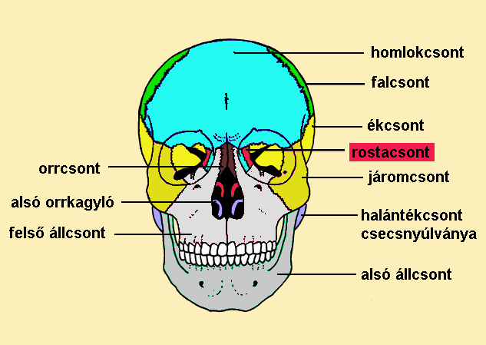
Arckoponya csontjai

Slide 8
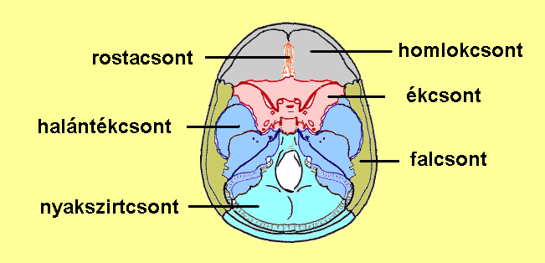
Ossa cranii

Slide 9
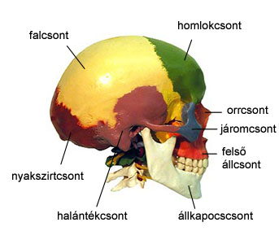
Ossa cranii

Slide 10
Ossa corporis
periosteum;
fractura
luxatio;
Distorsio
Contusio
Commotio
Compressio
Oxyologia
resuscitatio
Reanimatio
syndroma
symptoma
inspectio
palpatio
percussio
auscultatio
csonthártya
törés
ficam
Rándulás
Zúzódás
Rázkódás
összenyomás
Sürgősségi orvostan
Feltámasztás
újraélesztés
tünetegyüttes
tünet
megtekintés
tapintás
kopogtatás
hallgatózás

Slide 11
Ossa corporis
ataxia
arthrosis
neurosis
osteoma
linea
Sinus
Sinus maxillaris
apathia
A mozgás koordinációjának hiánya, zavara
nem gyulladásos ízületi betegség
Idegbetegség
csontdaganat
vonal
öböl, üreg
arcüreg
közöny

Slide 12
Ossa corporis
Osteomyelitis
Osteoporosis
Osteomalacia
articulatio humeri
fractura colli femoris
luxatio patellae
luxatio mandibulae
distorsio malleoli
Csontvelőgyulladás
Csontritkulás
Csontlágyulás
a felkarcsont ízülete
a combcsont nyakának a törése
a térdkalács ficama
alsó állcsont ficama
bokarándulás

Slide 13
Ossa corporis
compactus, compacta, compactum
spongiosus, spongiosa, spongiosum
Szilárd
szivacsos

